Slide 1
স্বাগতম
বিষয়: তথ্য ও যোগাযোগ প্রযুক্তি (ICT)
অধ্যায়: ডাটা কমিউনিকেশন ও নেটওয়ার্কিং
শ্রেণি: একাদশ–দ্বাদশ (HSC)
মোঃ আব্দুস সালাম
প্রভাষক (আইসিটি)
গোলমুন্ডা ফাযিল (ডিগ্রি) মাদ্রাসা
জলঢাকা,নীলফামারী
মোনবাইলঃ ০১৭৩৭৮৫৪০৬০

Slide 2


যদি তোমার মোবাইল নষ্ট হয়ে যায়, তাহলে Google Photos-এ থাকা ছবিগুলো কি হারিয়ে যাবে?

Slide 3
"আজকে আমরা এমন একটি প্রযুক্তি সম্পর্কে জানব, যা ইন্টারনেটের মাধ্যমে তথ্য সংরক্ষণ ও ব্যবহারের নতুন দিগন্ত উন্মোচন করেছে। সেই প্রযুক্তির নাম হলো— ক্লাউড কম্পিউটিং।"

Slide 4
শিখনফল
পাঠ শেষে শিক্ষার্থীরা—
✅ ক্লাউড কম্পিউটিং কী তা ব্যাখ্যা করতে পারবে।
✅ ক্লাউড কম্পিউটিং-এর বৈশিষ্ট্য বর্ণনা করতে পারবে।
✅ ক্লাউড কম্পিউটিং-এর সুবিধাসমূহ ব্যাখ্যা করতে পারবে।
✅ দৈনন্দিন জীবনে ক্লাউড কম্পিউটিং-এর ব্যবহার চিহ্নিত করতে পারবে।

Slide 5
পূর্বজ্ঞান যাচাই
1. Google Drive কী কাজে ব্যবহার করা হয়?
2. Gmail-এর ইমেইল কোথায় সংরক্ষিত থাকে?
3. OneDrive বা Dropbox-এর নাম শুনেছ?

Slide 6
ক্লাউড কম্পিউটিং কী?
ক্লাউড কম্পিউটিং : ক্লাউড কম্পিউটিং হলো এমন একটি প্রযুক্তি যার মাধ্যমে ইন্টারনেটের সাহায্যে দূরবর্তী (Remote) সার্ভারে ডেটা সংরক্ষণ, সফটওয়্যার ব্যবহার এবং বিভিন্ন কম্পিউটিং সেবা গ্রহণ করা যায়।
মূল ধারণা:
  Internet ভিত্তিক সেবা
  Remote Server
  Data Storage
  On-demand Service

Slide 7
ক্লাউড কম্পিউটিং কীভাবে কাজ করে?
ব্যবহারকারী ইন্টারনেটের মাধ্যমে অনুরোধ পাঠায়।
ক্লাউড সার্ভার অনুরোধ গ্রহণ করে।
প্রয়োজনীয় তথ্য বা সেবা প্রদান করে।
ব্যবহারকারী যেকোনো স্থান থেকে তথ্য ব্যবহার করতে পারে।

Slide 8
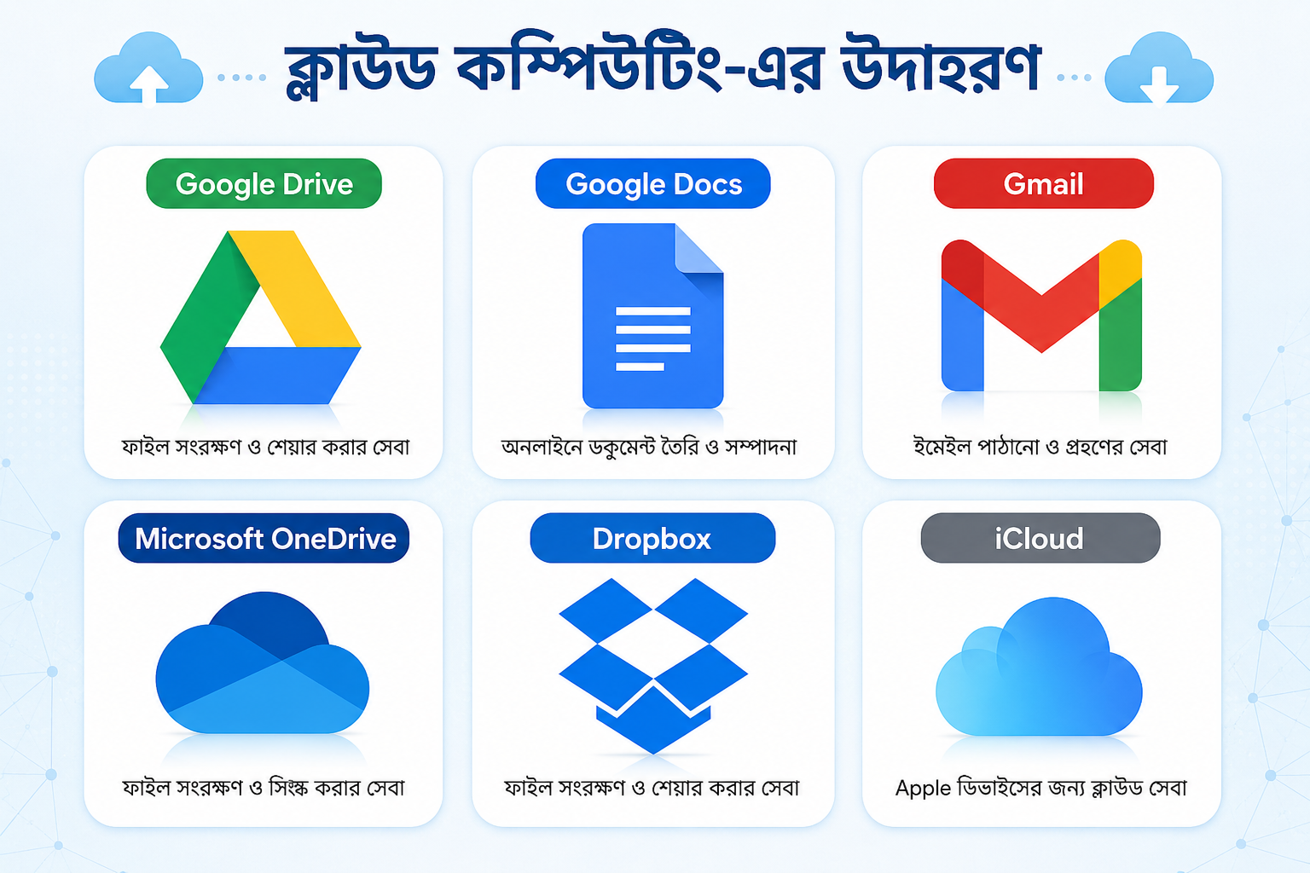

Slide 9
iCloud কি?

Slide 10
ক্লাউড কম্পিউটিং-এর সুবিধা
যেকোনো স্থান থেকে তথ্য ব্যবহার করা যায়।
তথ্য নিরাপদভাবে সংরক্ষণ করা যায়।
হার্ডডিস্কের প্রয়োজন কমে।
সহজে তথ্য শেয়ার করা যায়।
স্বয়ংক্রিয় ব্যাকআপ পাওয়া যায়।
একাধিক ব্যবহারকারী একসাথে কাজ করতে পারে।
খরচ কম হয়।
প্রয়োজন অনুযায়ী স্টোরেজ বাড়ানো বা কমানো যায়।

Slide 11
বাস্তব জীবনে ব্যবহার
Online Education
Google Classroom
Office 365
ব্যাংকিং সেবা
হাসপাতাল
ই-কমার্স
ভিডিও স্ট্রিমিং
সরকারি ই-সেবা

Slide 12
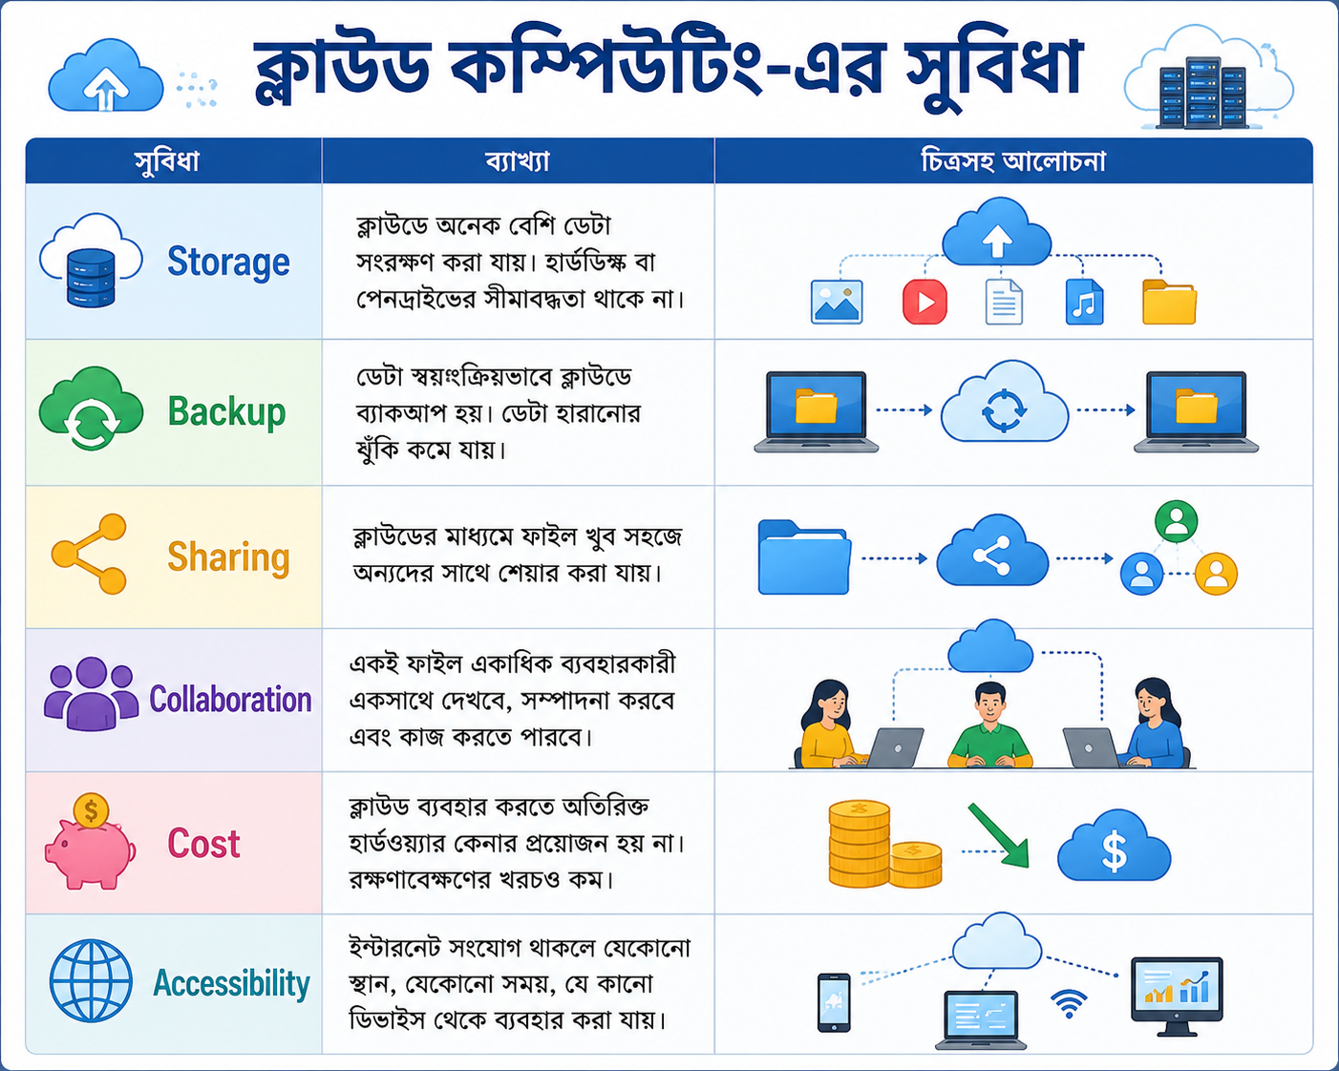
সুবিধা

Slide 13
দলীয় কাজ—
নিচের সেবাগুলোর মধ্যে কোনগুলো ক্লাউড কম্পিউটিং?
Gmail
Google Drive
YouTube
Dropbox Microsoft
OneDrive

Slide 14
আজ আমরা যা শিখলাম
ক্লাউড কম্পিউটিং-এর ধারণা
কীভাবে কাজ করে
বাস্তব উদাহরণ
ক্লাউড কম্পিউটিং-এর সুবিধা
বিভিন্ন ক্ষেত্রে এর ব্যবহার

Slide 15
মূল্যায়ন
Google Drive কোন ধরনের সেবা?
ক্লাউড কম্পিউটিং ব্যবহারের জন্য কী প্রয়োজন?

Slide 16
বাড়ির কাজ
Google Drive ও OneDrive-এর মধ্যে যেকোনো একটি সম্পর্কে ১০০ শব্দে লিখ।

Slide 17
Thank you

Slide 18
কোন প্রশ্ন আছে?

